Slide 1
Austin eco bilingual school Campana – Buenos Aires - Argentina
¡Aplicando las ideas del Proyecto Cero y disfrutando del proceso!… Más experiencias… ¡Nuevos desafíos!

Slide 2
Fuerzas culturales:
¿qué relatos de aprendizaje estamos vivenciando en nuestras aulas?

Slide 3
Expectativas
Cómo el docente transmite a sus alumnos qué es lo que se espera de ellos en cuanto al desarrollo de su pensamiento y aprendizaje.

Slide 4
Grandes preguntas

Slide 5
Oportunidades
Las propuestas a través de las cuales se realizan las expectativas.

Slide 6
Tiempo
El uso del tiempo para permitir a los alumnos reflexionar.

Slide 7
Modelaje
El modelo del docente como ser pensante.

Slide 8
Interacciones
Cómo la escucha y el cuestionar entre alumnos colabora a desarrollar un ambiente de pensamiento.

Slide 9
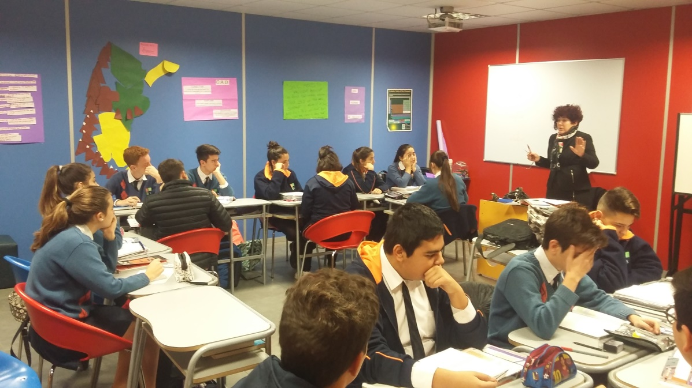

Slide 10
Ambiente
La ambientación refleja el trabajo áulico. Cómo las «aulas hablan» de las vivencias de aprendizaje.
Tenemos en cuenta no sobrecargar el ambiente con información a fin de no generar distracción.
MENOS ES MÁS

Slide 11
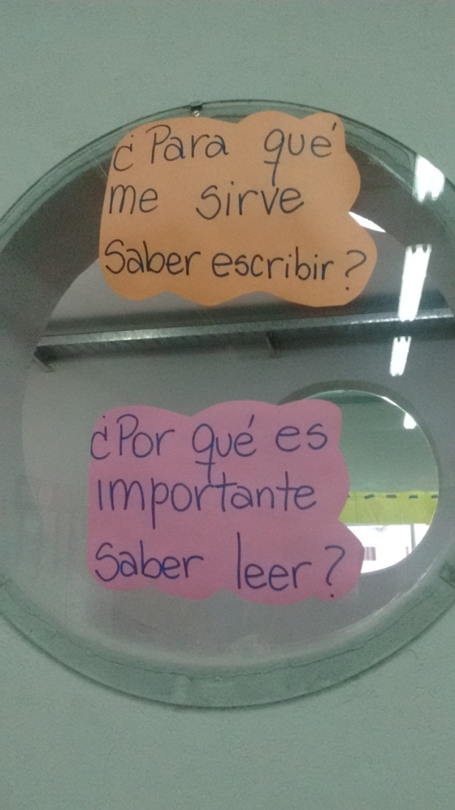
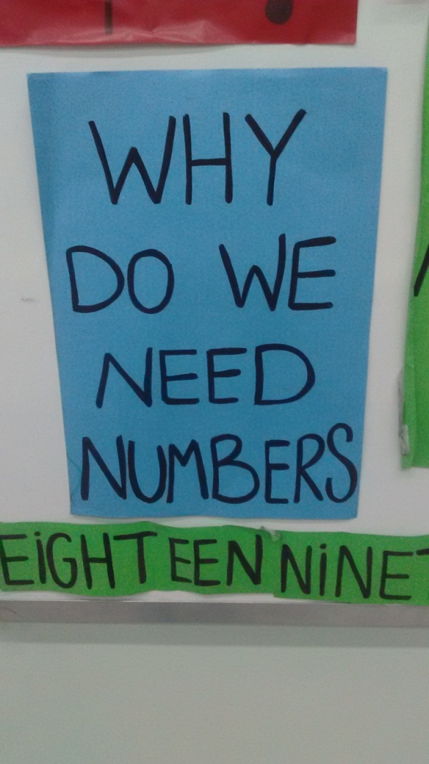

Slide 12
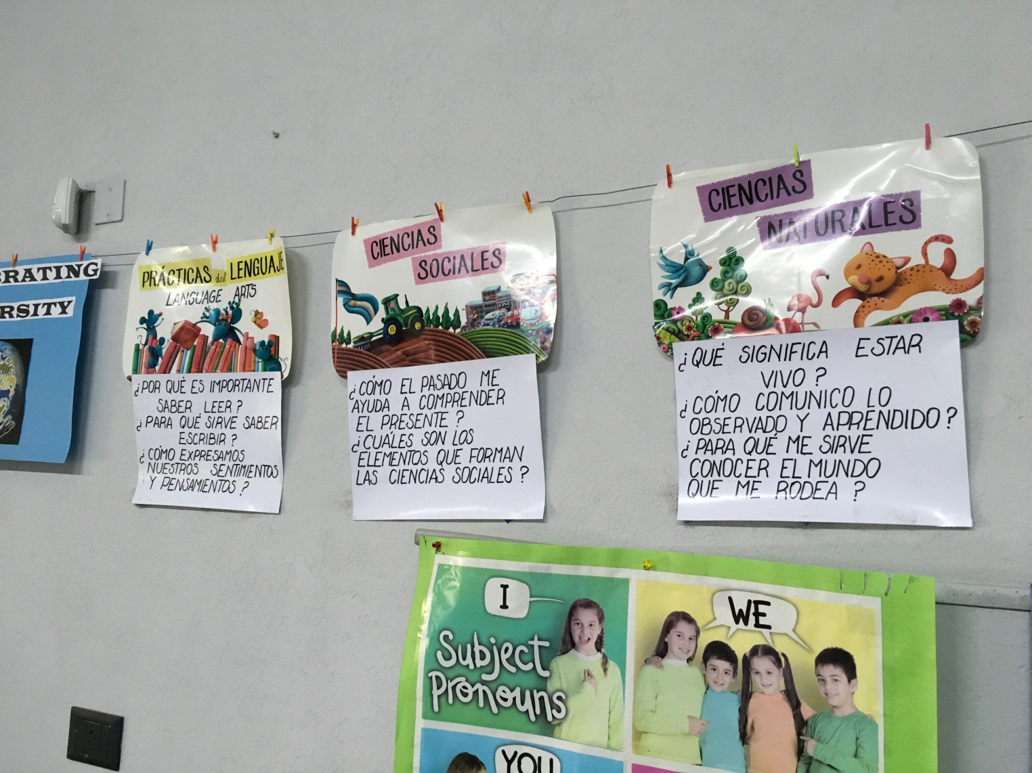

Slide 14
Lenguaje
Cómo el uso de un diálogo indagador por parte del docente invita a los estudiantes a apropiarse de la comunicación de pensamiento.

Slide 15
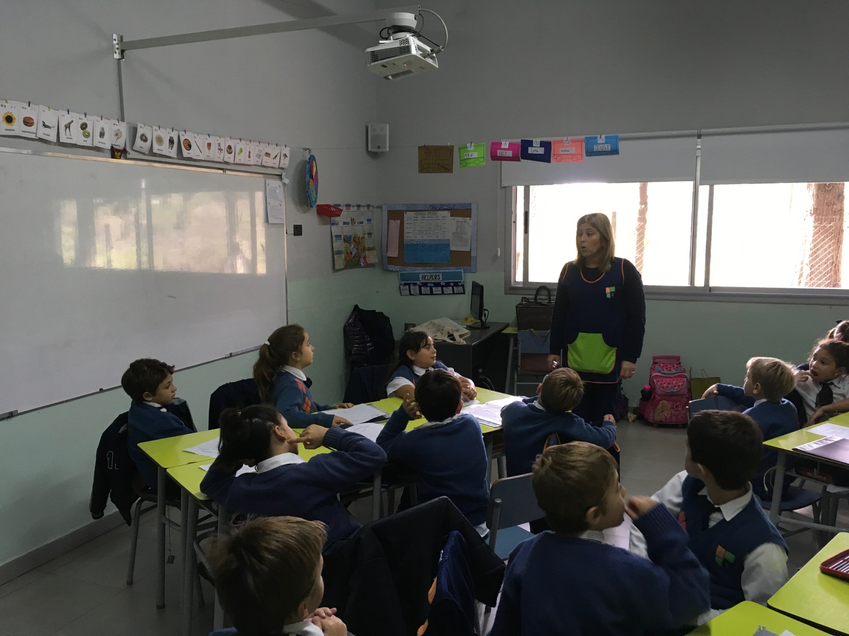

Slide 16
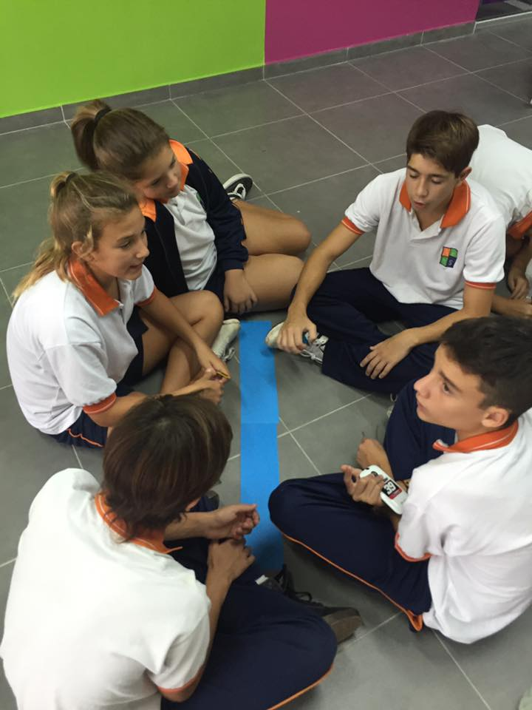
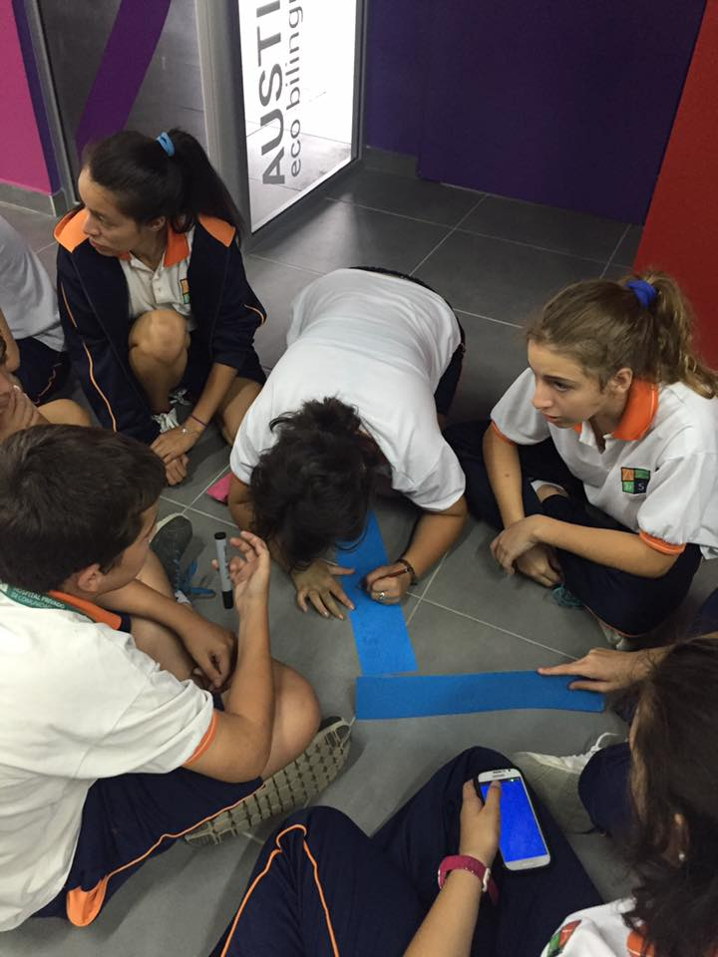

Slide 17
Rutinas de Pensamiento
Las RP son patrones de acción que se utilizan de manera repetitiva para lograr metas específicas tales como organizar el pensamiento, establecer conexiones y/o profundizar la indagación con el fin de guiar a los alumnos al pensamiento crítico.
Las rutinas utilizadas con mayor asiduidad en Austin son las siguientes:
Veo, pienso y me pregunto
C S I
¿Qué te hace decir eso?
C A D
Titular
Antes pensaba que …..ahora pienso que…..

Slide 18
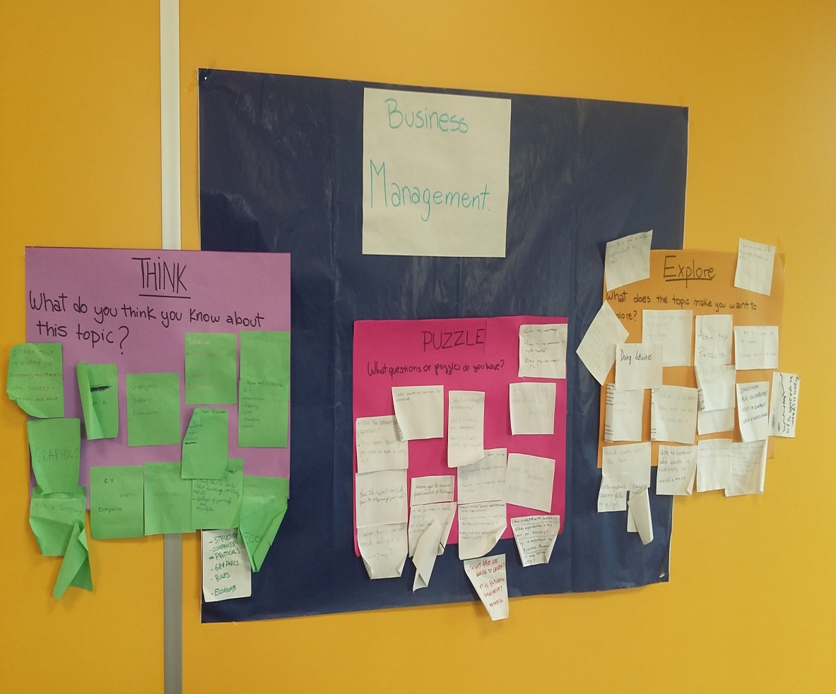
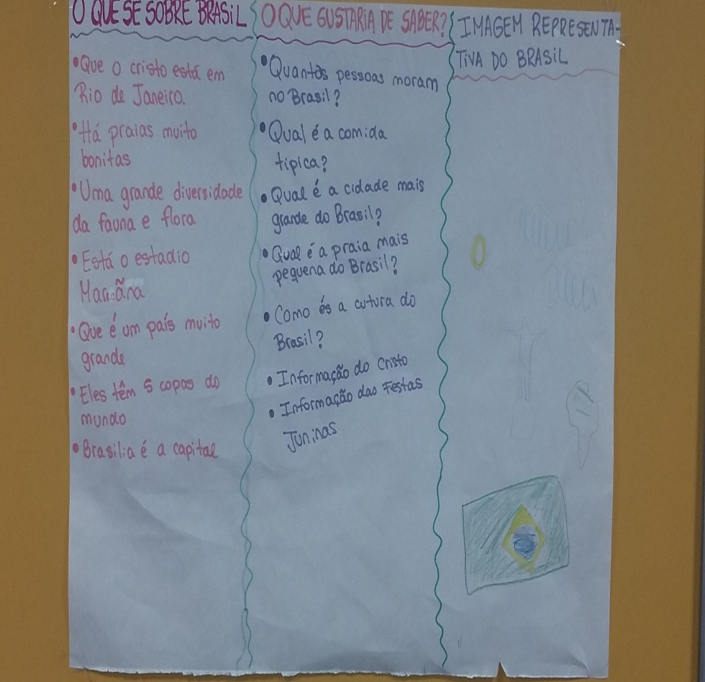

Slide 19
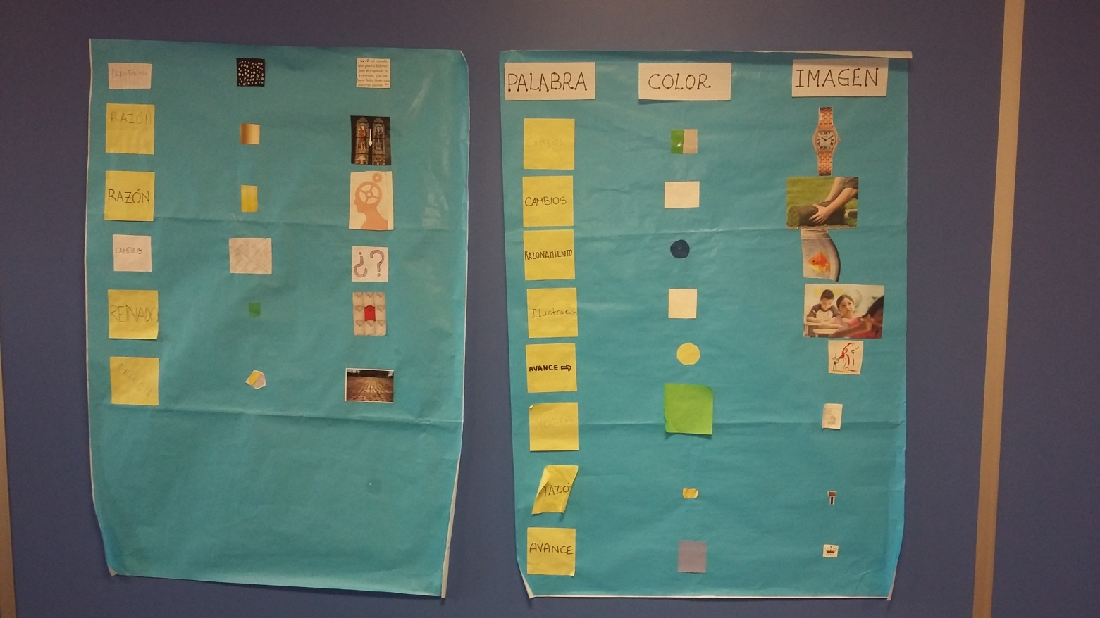

Slide 20
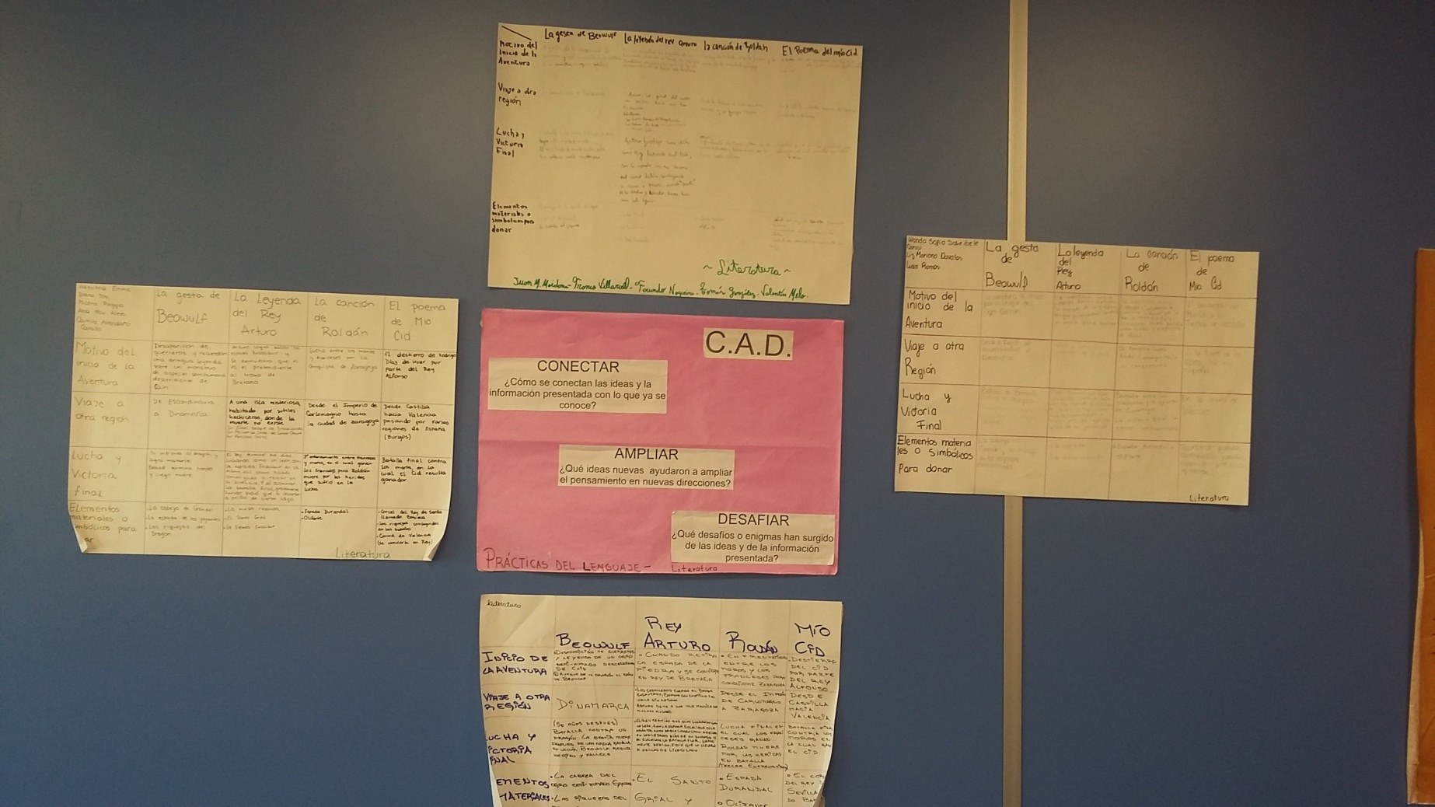

Slide 21
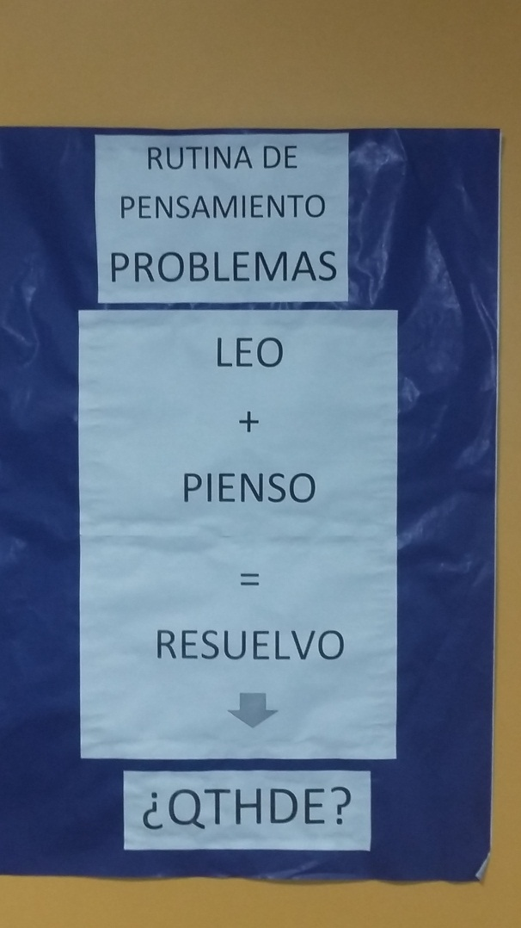

Slide 22
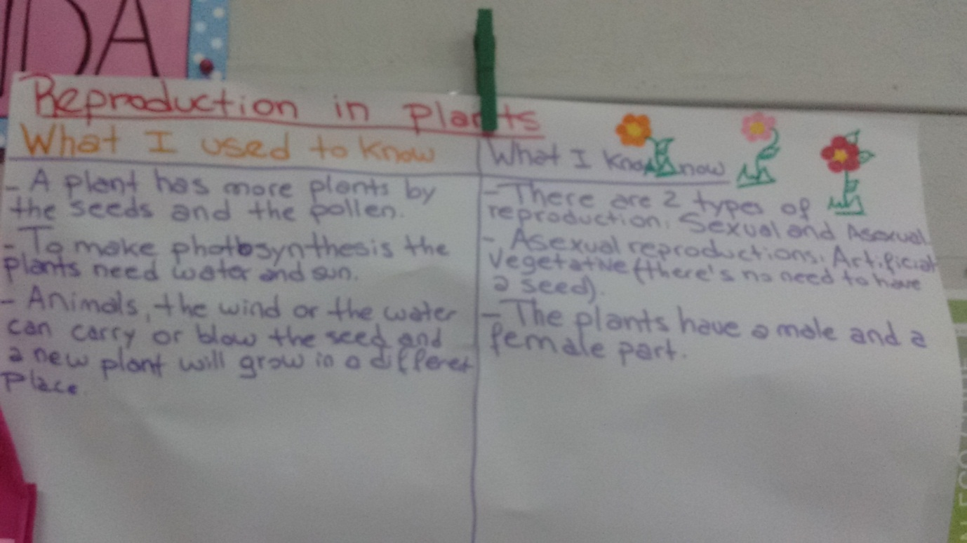

Slide 23
Nuevos desafíos……….

Slide 24
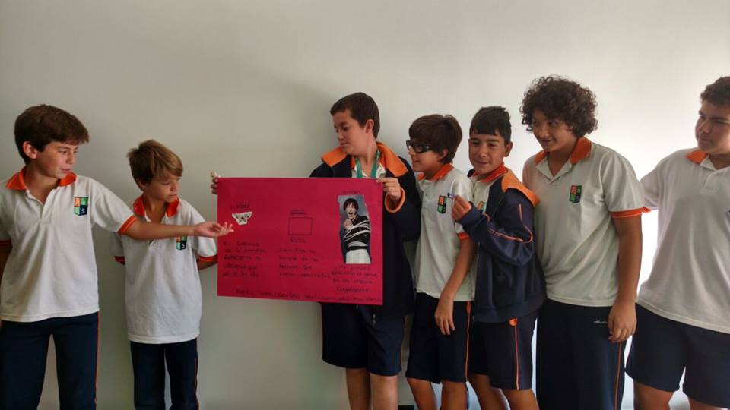
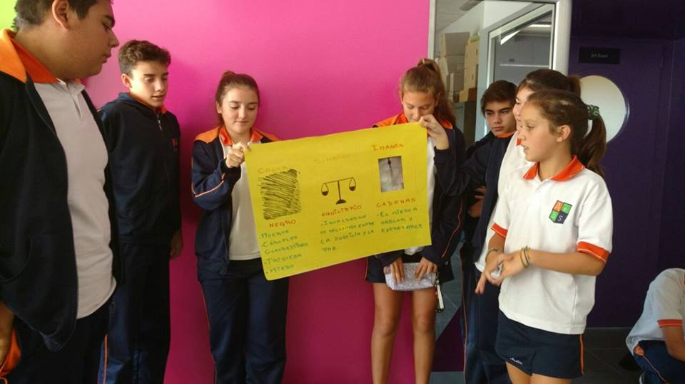
En general la documentación hasta el momento se basa en fotografías del ambiente del aula, rutinas de pensamiento en desarrollo y comprensiones alcanzadas por los estudiantes.
Documentación

Slide 25
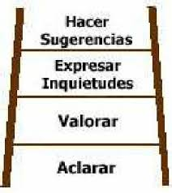
Retroalimentación

